Slide 1








PHÒNG GD & ĐT THỊ XÃ BUÔN HỒ
Trường mẫu giáo Hoa Tăng Bi
GIÁO ÁN: LÀM QUEN VỚI VĂN HỌC
Đề tài
Thơ “Lấy tăm cho bà”
Giáo viên: H ’ La De Mlô
Năm học: 2024-2025

Slide 2


Hoạt động 1: Ổn định:
Cùng vận động bài hát
“ cháu yêu bà”
- - “Xúm xít”. Cô cho trẻ đứng xung quanh cô.
- Cô cho trẻ cùng hát bài hát “ Cháu yêu bà”
- Các con hát rất hay, cô khen chúng mình nào.
- Trò chuyện với trẻ về nội dung bài hát.
+ Vừa rồi các con vừa hát bài hát gì?(Cháu yêu bà)
-> Đó chính là bài hát “Cháu yêu bà”.
+ Bài hát cháu yêu bà nói về điều gì?(Nói về tình cảm của bạn nhỏ dành cho bà)
+ Thế hàng ngày các con đã làm những công việc gì để giúp đỡ bà của mình?
->Cô biết 1 bạn nhỏ, bạn ý rất ngoan, đã biết giúp đỡ bà của mình những công việc vừa sức và để biết bạn nhỏ đó giúp bà những việc gì cô mời các con hãy lắng nghe cô đọc bài thơ “Lấy tăm cho bà”của tác giả Định Hải nhé.

Slide 3


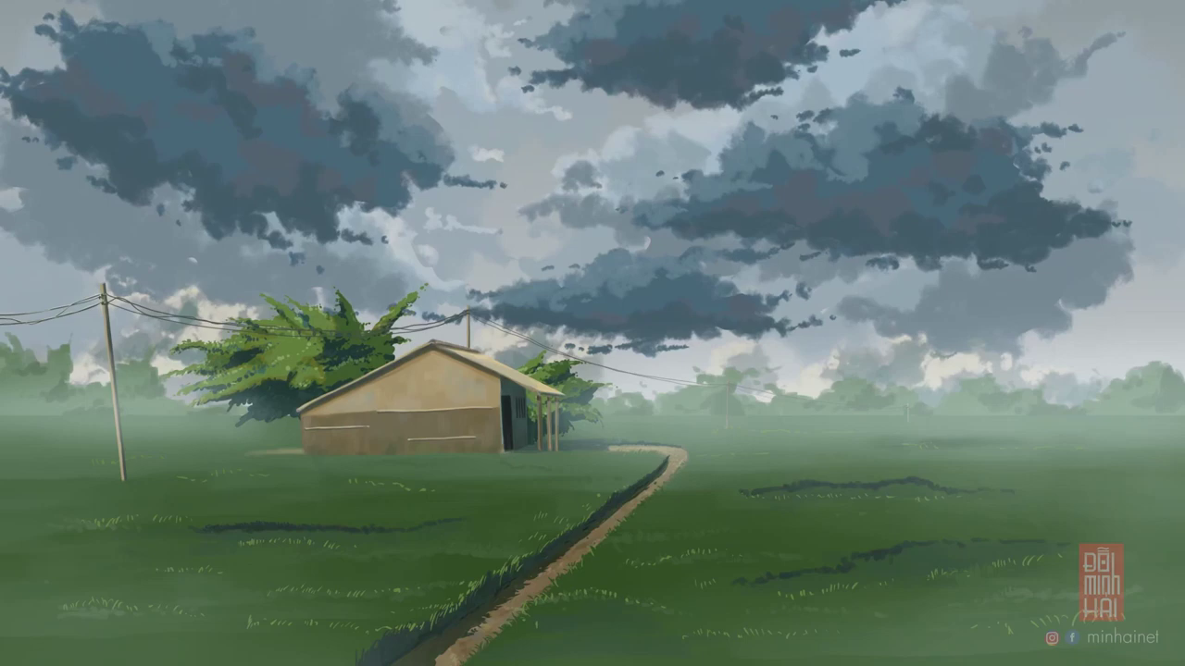

Bé đoán xem hiện tượng gì

Slide 4
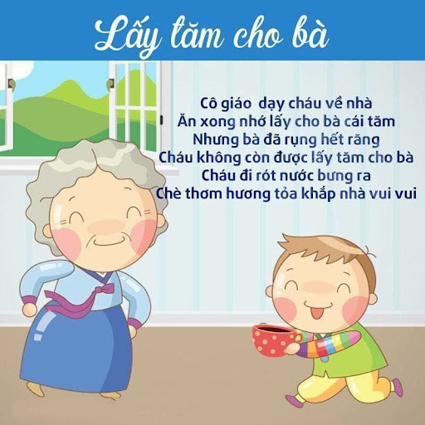
Hoạt động 2: Cô đọc thơ
Lần 1: Cô đọc diễn cảm.

Slide 5

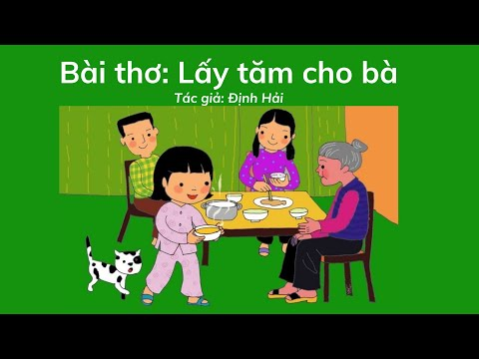

lần 2 cô đọc tranh minh họa

Slide 6
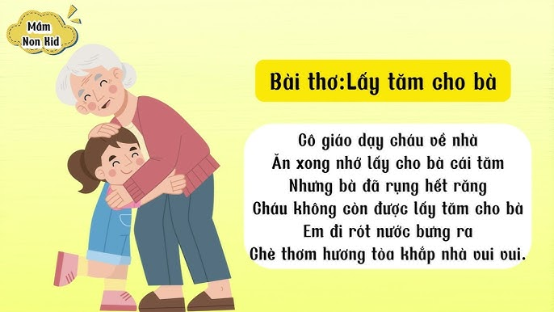
Hoạt động 2: Cô đọc thơ
Lần 3: Cô đọc diễn cảm.
Cô đọc lần 2 kết hợp hình ảnh minh họa trên máy tính.

Slide 7

Hoạt động 3:
Đàm thoại, trích dẫn, giảng giải:
+ Cô vừa đọc cho các con nghe bài thơ gì?
+ Bài thơ của tác giả nào?
+Trong bài thơ nói đến ai? (bà bạn nhỏ, cô giáo và bạn nhỏ )
+ Cô giáo dạy bạn nhỏ điều gì? (lấy tăm cho bà)
- Điều đó được thể hiện trong câu thơ.
“ Cô giáo dạy cháu về nhà
Ăn xong nhớ lấy cho bà cái tăm”
-> Cô giáo đã dạy các bạn nhỏ rằng sau khi ăn cơm xong phải biết lấy tăm mời ông bà, bố mẹ, đó là tỏ lòng, yêu thương, kính trọng người lớn.
+ Khi mời ông bà bố mẹ các con mời bằng mấy tay? (2 Tay)
-> Khi mời tăm ông bà, bố mẹ và những người lớn tuổi các con phải mời bằng 2 tay. Đó là thể hiện lòng kính trọng, hiếu thảo của các con dành cho người lớn tuổi đấy.
+ Về nhà bạn nhỏ có được lấy tăm cho bà của mình không? (không)
+ Vì sao bạn nhỏ lại không được lấy tăm cho bà? (Vì răng bà rụng)
+ Điều đó được thể hiện trong câu thơ nào? Bạn nào có thể đọc cho cô?
“ Nhưng bà đã rụng hết răng
Cháu không còn được lấy tăm cho bà”
- Câu thơ muốn nói rằng bà đã già rồi, những chiếc răng cũng đã rụng hết nên bạn nhỏ không còn được lấy tăm cho bà nữa.
-> Ngoài việc lấy tăm cho bà, bạn nhỏ còn làm gì cho bà mình nữa?( rót nước cho bà uống)
-> Bạn nhỏ đã bưng nước chè ra mời bà, mùi hương của chè lan tỏa khắp nhà, đó không chỉ là hương thơm của chè mà đó còn là hương vị tình yêu thương của bạn nhỏ dành cho bà của mình đấy các con ạ.
- Điều đó được thể hiện trong câu thơ:“ Cháu đi rót nước bưng ra ,Chè thơm hương tỏa, khắp nhà vui vui”“ Chè thơm hương tỏa” nghĩa là gì?
->Giải thích từ: “Chè thơm hương tỏa”. Nghĩa là mùi hương thơm bốc ra từ cốc nước chè mà bạn nhỏ bưng ra mời bà uống.
+ Qua bài thơ, các con học tập được gì từ bạn nhỏ? (yêu thương ông bà bố mẹ, giúp đỡ ông bà, bố mẹ những công việc nhỏ vừa sức…)

Slide 8


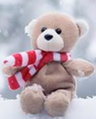
Hoạt động 3:
trẻ đọc thơ
cả lớp đọc thơ
tổ , nhóm , cá nhân

Slide 9
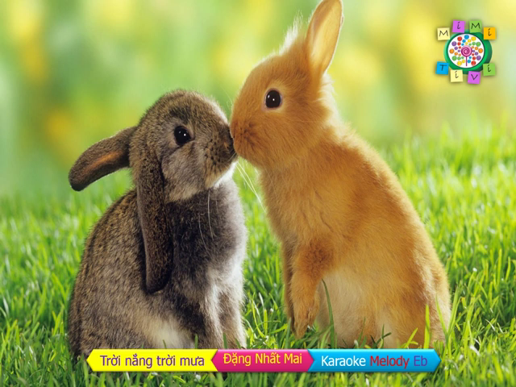
Trò chơi : "Chuyền nước”
Luật chơi:
- Thành viên trong nhóm sẽ sử dụng cốc, múc nước và đổ vào vỏ chai nước suối
- Đội nào múc được nhiều nước và hoàn thành nhanh hơn sẽ giành chiến thắng.
- Đội nào thua sẽ phải chịu hình phạt do đội thắng đưa ra.
Cách chơi:
- Sau khi người quản trò hô hiệu lệnh “Bắt đầu”, thành viên đầu tiên trong mỗi đội sẽ múc nước bằng cốc nhỏ sau đó chạy đến địa điểm đặt chai nước và đổ vào đó.
- Sau khi thành viên đầu tiên hoàn thành và chạy về cuối hàng, thành viên khác của nhóm tiếp tục đến thời gian hoàn thành. Đội nào được nhiều hơn sẽ giành chiến thắng và lấy quà của chương trình.
* Kết thúc: Cô nhận xét tuyên dương trẻ

Slide 10
